Slide 1
第7話 インターネットを 使うときのルール
情報モラル教育

Slide 2
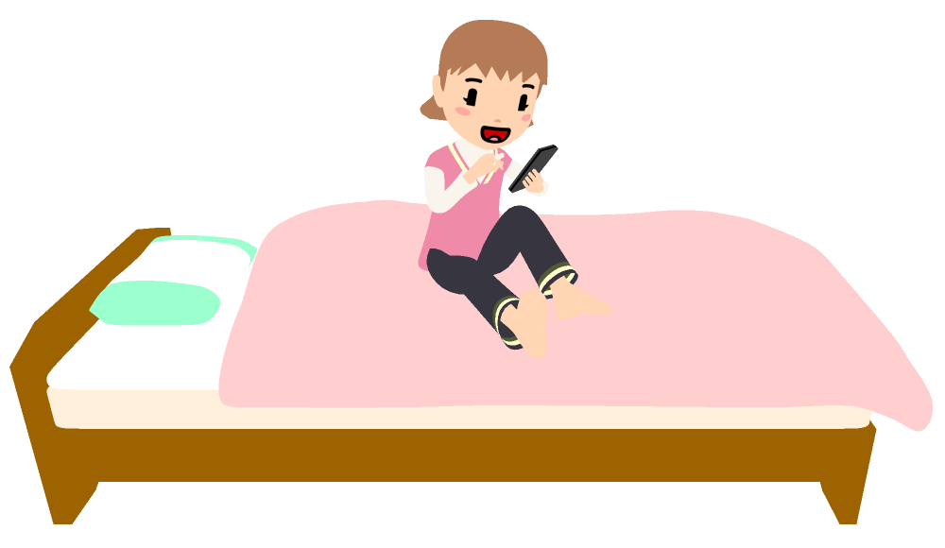
7. インターネットを使うときのルール
美波さんは、最近、インターネットの動画サイトで動画を見ることに夢中です。
11
12
1
10
2
9
3
8
4
わ！この人のダンス かっこいい！
7
6
5
美波（みなみ）さん

Slide 3
7. インターネットを使うときのルール
動画を見ていると時間を忘れてしまいます。今日も、寝る時間になってもやめられず、よふかしをしてしまいました。
11
12
1
10
2
9
3
12
1
ねむい・・・
でももうちょっとだけ
・・・
8
11
4
7
10
2
6
5
9
3
12
11
1
8
4
7
10
2
6
5
9
3
8
4
7
6
5

Slide 4
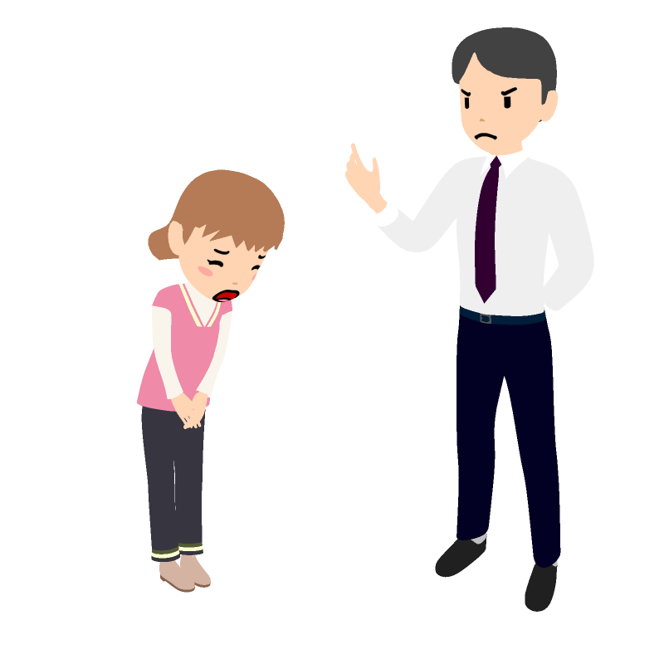
7. インターネットを使うときのルール
次の日、美波さんは、授業中に何度も居眠りをしてしまい、先生からも注意されてしまいました。
美波さん、
寝ちゃダメだぞ
昨日よふかし
しちゃったから
・・・

Slide 5
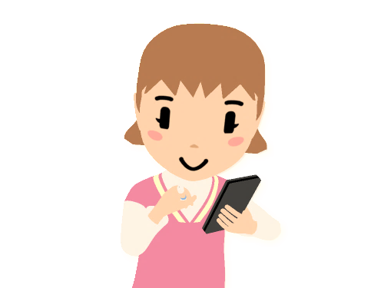
7. インターネットを使うときのルール
何がいけなかったのか
一緒に考えてみよう！
11
12
1
長時間、インターネットをしたり、夜遅くまで起きたりしていると、生活のリズムがおかしくなって、次の日の昼間に眠くなったり、ボーッとしたりしてしまいます。
インターネットを使うときは、家の人と話し合って､きちんと時間を決めて、適切に使用するようにしましょう。
10
2
9
3
8
4
7
6
5
30分たったら 教えてね
動画を見たり､ゲームをしたり、インターネットを使うと 時間を忘れてしまいがちです。
家の人に協力してもらい、ルールを作るなどして､
適切な使用時間を守るようにしましょう。

Slide 6
7. インターネットを使うときのルール
インターネットを使うと、便利で楽しいことがたくさんあります。しかし、つい時間を忘れてしまうことがあるかもしれません。家の人と一緒に時間を管理しながら、上手に使いましょう。
時間をきめて
使おう！

